Slide 1
TIẾNG VIỆT 1
Tập 2
Tuần 21
Bài 109: iêu – yêu

Slide 2
KHỞI ĐỘNG

Slide 3












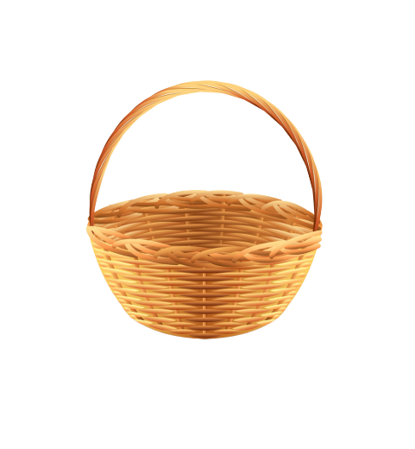

Trò chơi
HÁI TÁO
Luật chơi:
Các đội lần lượt chọn các trái táo từ 1-5.
Trả lời đúng được thêm 1 trái táo vào giỏ
Click vào hình giỏ táo để nhận táo.
Đội nào nhiều táo hơn giành chiến thắng
1
2
3
PLAY
Notes:
Ms Huyền Phạm - 0936.082.789 – YOUTUBE: MsPham. Facebook: Dạy và học cùng công nghệ.

Slide 4
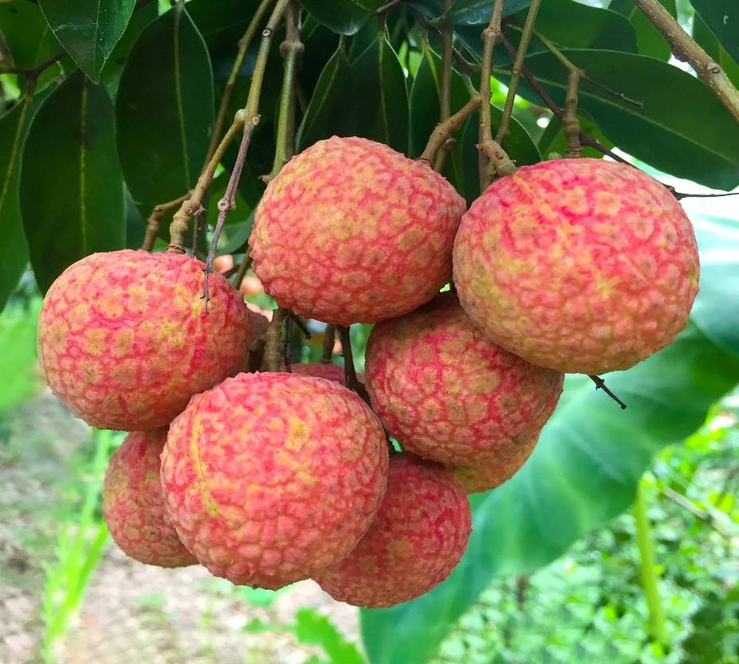
Tranh vẽ quả gì?
nho
A
vải thiều
B
nhãn
C
Notes:
Ms Huyền Phạm - 0936.082.789 – YOUTUBE: MsPham. Facebook: Dạy và học cùng công nghệ.

Slide 5
Đọc câu sau và cho biết tiếng nào chứa vần iu.
Tài sản của anh chỉ có chiếc rìu sắt.
rìu
A
Sắt
B
tài sản
C
Notes:
Ms Huyền Phạm - 0936.082.789 – YOUTUBE: MsPham. Facebook: Dạy và học cùng công nghệ.

Slide 6
trĩu quả
A
Các từ trĩu quả, địu con, cái phễu từ nào có tiếng chứa vần êu?
địu con
B
cái phễu
C
Notes:
Ms Huyền Phạm - 0936.082.789 – YOUTUBE: MsPham. Facebook: Dạy và học cùng công nghệ.

Slide 7
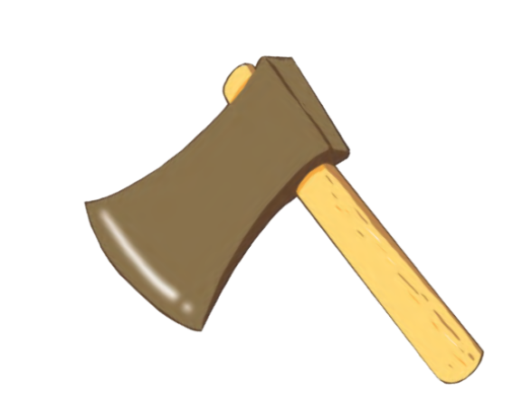
Tranh vẽ cái gì?
cái búa
A
cái rìu
B
dao
C
Notes:
Ms Huyền Phạm - 0936.082.789 – YOUTUBE: MsPham. Facebook: Dạy và học cùng công nghệ.

Slide 8
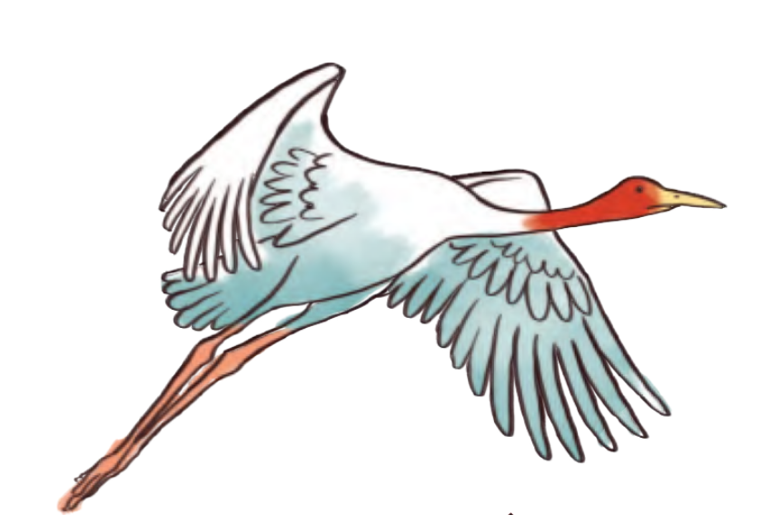
Tranh vẽ con gì?
chim sâu
A
cá sấu
B
con sếu
C
Notes:
Ms Huyền Phạm - 0936.082.789 – YOUTUBE: MsPham. Facebook: Dạy và học cùng công nghệ.

